Slide 2
Chapter 02. 레이아웃

Slide 3
01 뷰 = 레이아웃 + 위젯
02 레이아웃

Slide 4
뷰의 공통 속성을 이해하고 활용한다.
뷰의 크기와 여백 지정 방법을 익힌다.
대표적인 레이아웃의 사용법을 학습한다

Slide 5
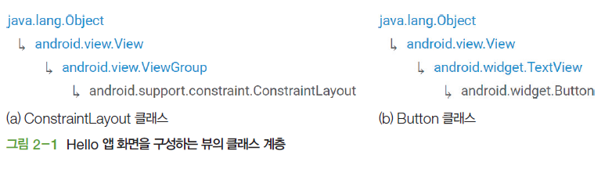
01 뷰 = 레이아웃 + 위젯
뷰(View)
클래스 혹은 그 서브클래스로 만든 객체를 뜻함
액티비티 화면은 한 개 이상의 뷰로 구성
크게 두 종류(레이아웃과 위젯으)로 나눔

Slide 6
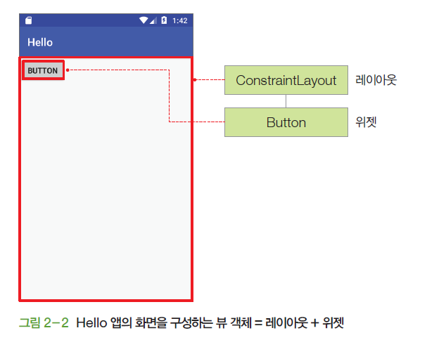
01 뷰 = 레이아웃 + 위젯
레이아웃(Layout)
ViewGroup의 서브클래스.
여러 개의 뷰(‘자식 뷰’라 부름)를 규칙대로 화면에 배치
위젯(Widget)
View 또는 ViewGroup의 서브클래스로서 단독으로 사용
고유한 모양과 기능을 가짐

Slide 7
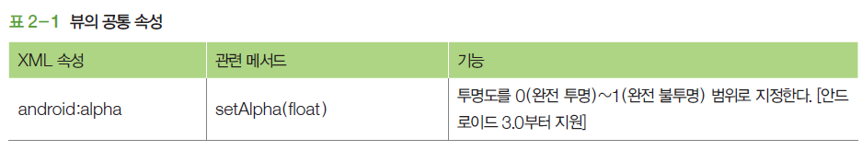
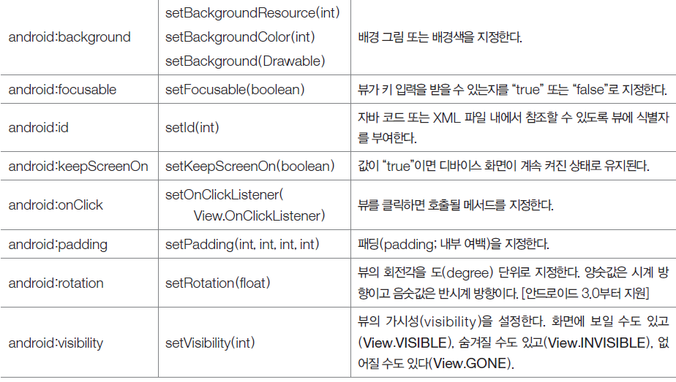
01 뷰 = 레이아웃 + 위젯 ▶ 뷰의 공통 속성
레이아웃과 위젯은 View 클래스가 가진 속성을 공통 적용

Slide 8
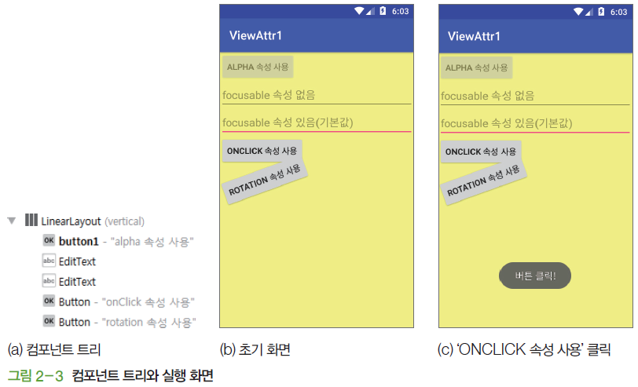
01 뷰 = 레이아웃 + 위젯 ▶ 뷰의 공통 속성
뷰의 공통 속성 분석

Slide 9
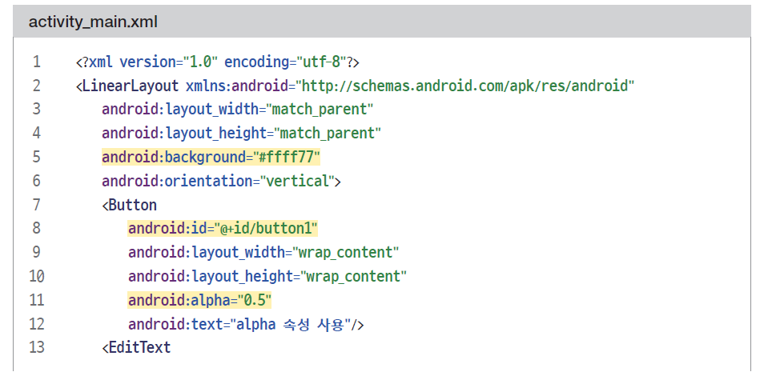
01 뷰 = 레이아웃 + 위젯 ▶ 뷰의 공통 속성

Slide 10
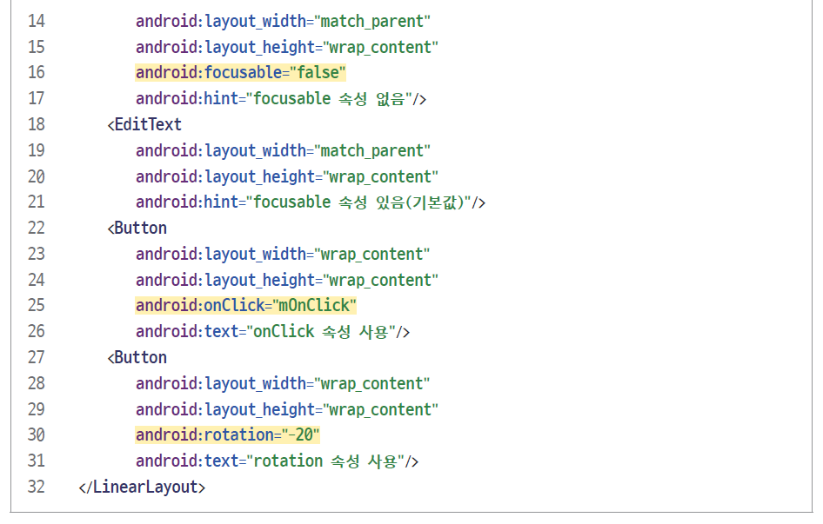
01 뷰 = 레이아웃 + 위젯 ▶ 뷰의 공통 속성

Slide 11
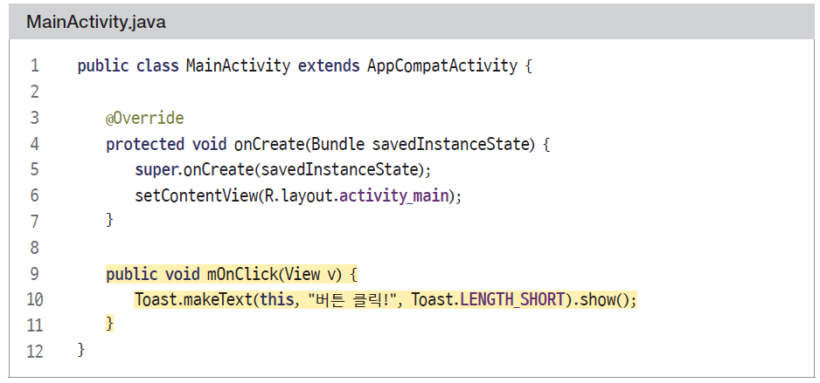
01 뷰 = 레이아웃 + 위젯 ▶ 뷰의 공통 속성

Slide 12
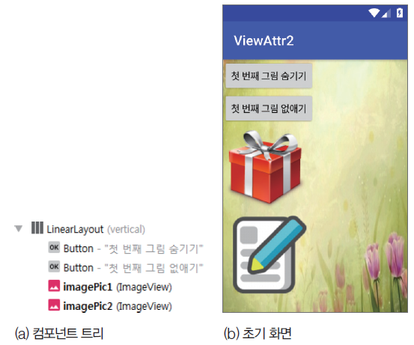
01 뷰 = 레이아웃 + 위젯 ▶ 뷰의 공통 속성
컴포넌트 트리와 초기 화면

Slide 13
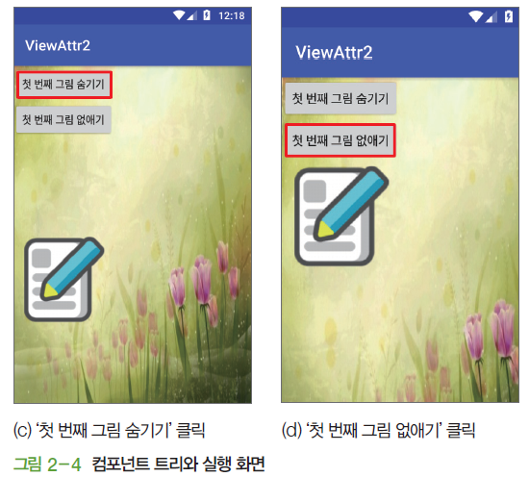
01 뷰 = 레이아웃 + 위젯 ▶ 뷰의 공통 속성
(c)는 ‘첫 번째 그림 숨기기’를 클릭하여 INVISIBLE 속성을 적용한 결과
(d)는 ‘첫 번째 그림 없애기’를 클릭하여 GONE 속성을 적용한 결과

Slide 14
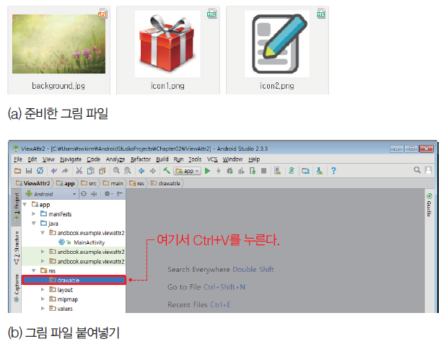
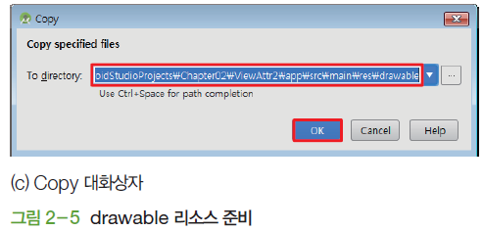
01 뷰 = 레이아웃 + 위젯 ▶ 뷰의 공통 속성
1장의 Hello 예제처럼 프로젝트를 생성

Slide 15
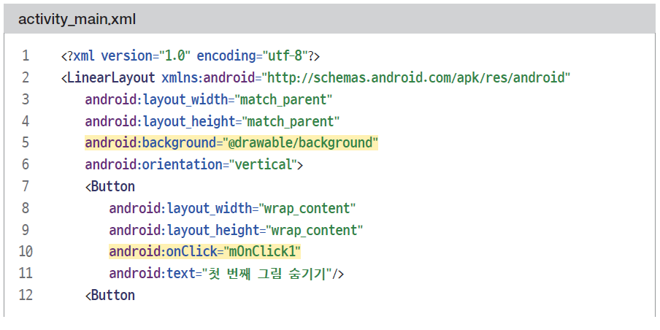
01 뷰 = 레이아웃 + 위젯 ▶ 뷰의 공통 속성
컴포넌트 트리를 참고하여 res/layout/activity_main.xml 수정

Slide 16
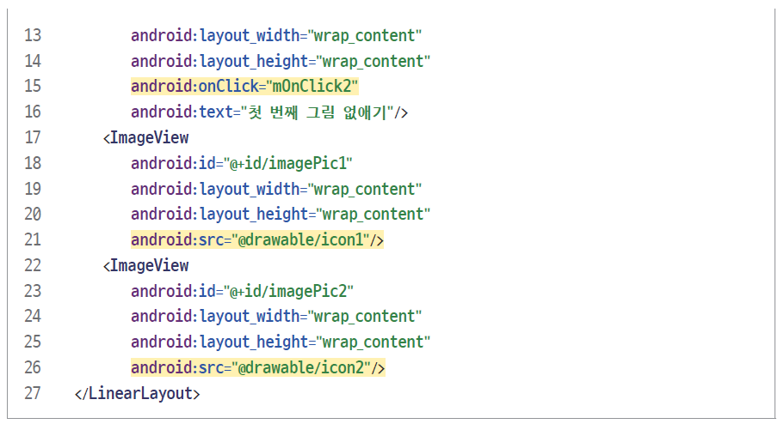
01 뷰 = 레이아웃 + 위젯 ▶ 뷰의 공통 속성

Slide 17
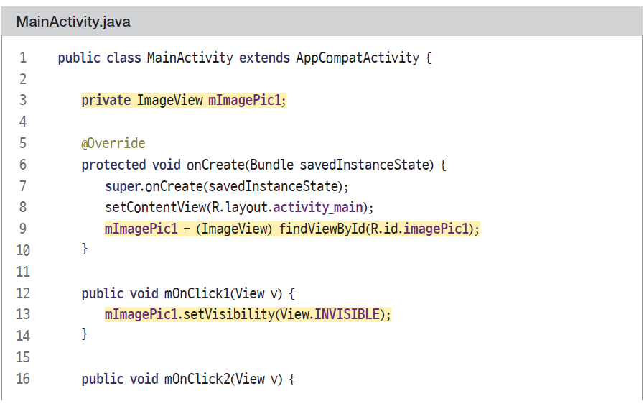
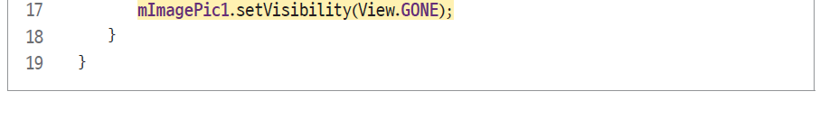
01 뷰 = 레이아웃 + 위젯 ▶ 뷰의 공통 속성
MainActivity 클래스에 다음 코드 작성

Slide 18
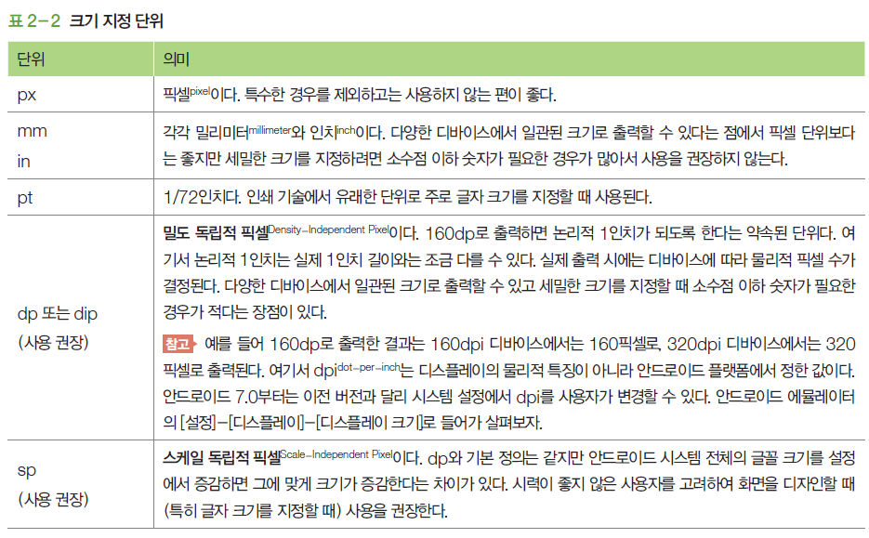
01 뷰 = 레이아웃 + 위젯 ▶ 뷰의 공통 속성
제공되는 크기 지정 단위
레이아웃 리소스에서 뷰의 크기를 지정할 때 숫자 뒤에 붙여서 사용

Slide 19
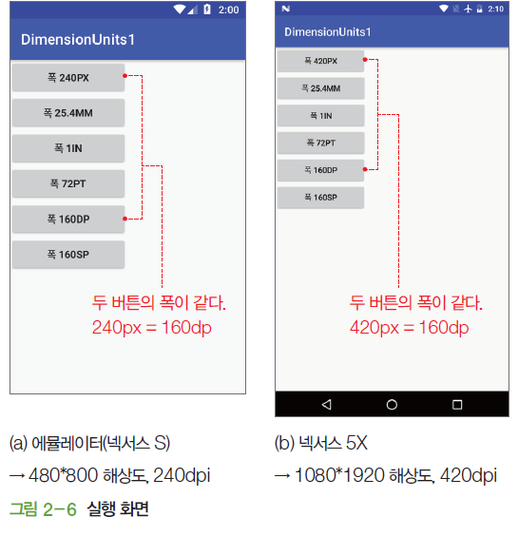
01 뷰 = 레이아웃 + 위젯 ▶ 크기 지정 단위
크기 지정 단위를 버튼의 폭에 적용한 결과

Slide 20
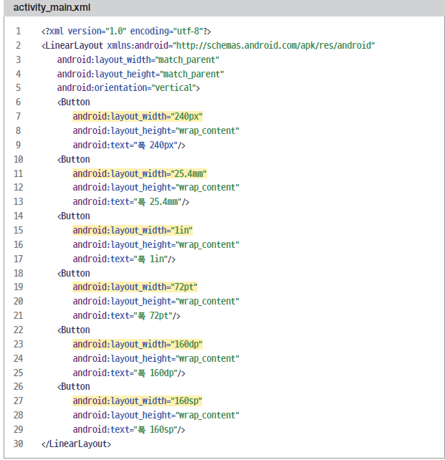
01 뷰 = 레이아웃 + 위젯 ▶ 크기 지정 단위

Slide 21
01 뷰 = 레이아웃 + 위젯 ▶ 크기 지정 단위

Slide 22
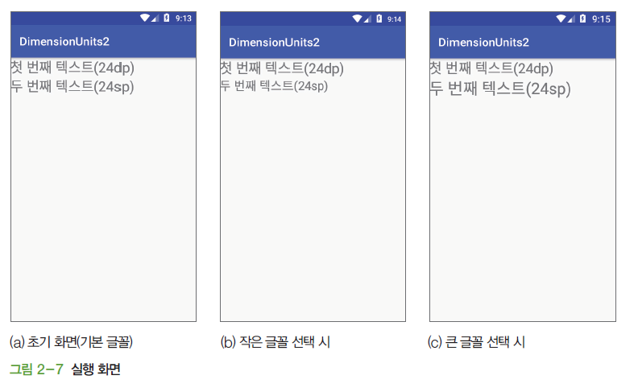
01 뷰 = 레이아웃 + 위젯 ▶ 크기 지정 단위
dp와 sp의 차이
시스템 설정의 [디스플레이]-[글꼴 크기] 메뉴에서 시스템 전체 글꼴의 크기를 변경하면 sp 단위로 출력한 텍스트의 크기만 변경

Slide 23
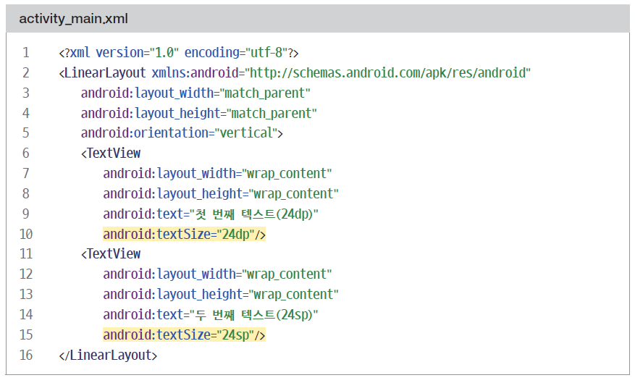
01 뷰 = 레이아웃 + 위젯 ▶ 크기 지정 단위

Slide 24
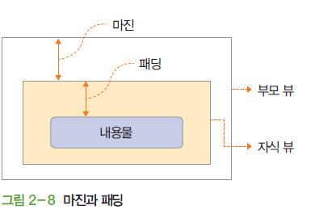
01 뷰 = 레이아웃 + 위젯 ▶ 마진과 패딩
마진margin
외부 여백, 즉 뷰와 부모 뷰 사이의 공간
마진으로 지정한 여백은 뷰 자신의 영역에 포함되지 않음
패딩padding
내부 여백, 즉 뷰와 뷰의 내용물 사이의 공간이다. 패딩으로 지정한 여백은 뷰 자신의 영역에 포함된다.

Slide 25
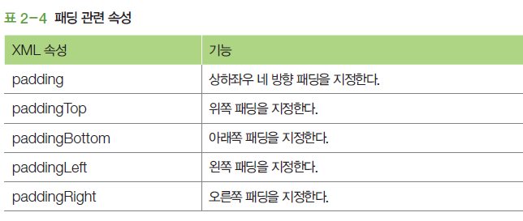
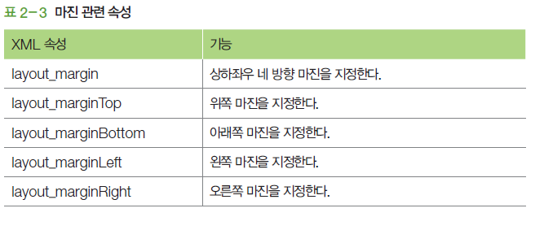
01 뷰 = 레이아웃 + 위젯 ▶ 마진과 패딩
마진과 패딩 관련 속성

Slide 26
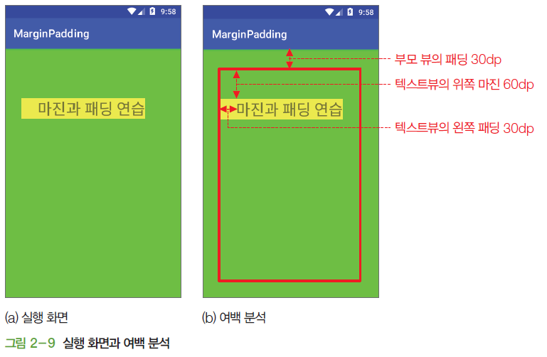
01 뷰 = 레이아웃 + 위젯 ▶ 마진과 패딩
마진과 패딩을 부모 뷰와 자식 뷰에 적용한 예

Slide 27
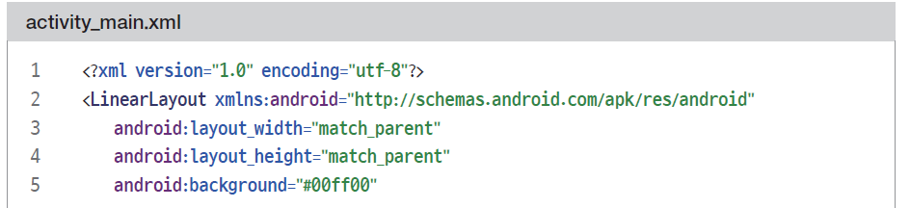
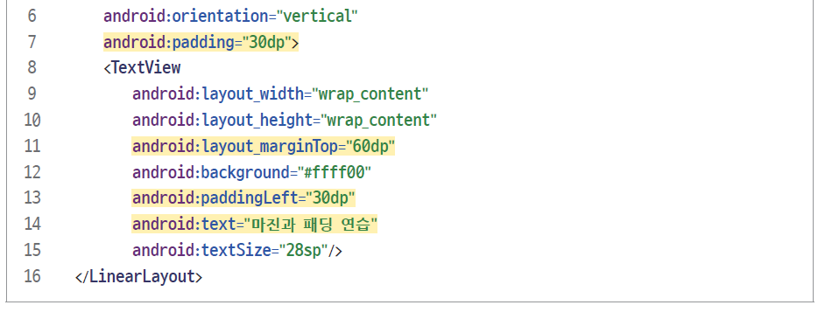
01 뷰 = 레이아웃 + 위젯 ▶ 마진과 패딩

Slide 28
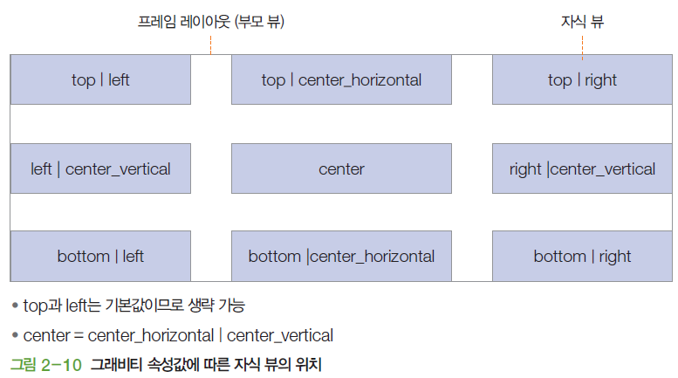
02 레이아웃 ▶ 프레임 레이아웃
프레임 레이아웃(FrameLayout)
화면의 일정 영역을 차지하는 틀frame 안에 자식 뷰를 배치하는 뷰 그룹
기본 동작은 자식 뷰를 프레임 레이아웃의 좌측 상단에 배치하는 것
그래비티(layout_graivity)속성을 사용하면 자식 뷰의 위치를 변경 가능

Slide 29
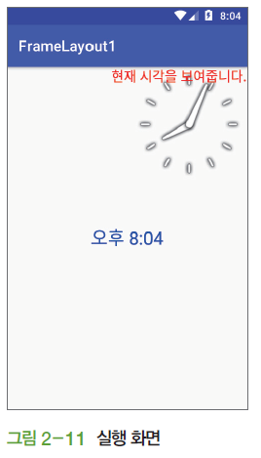
02 레이아웃 ▶ 프레임 레이아웃
프레임 레이아웃 안에 자식 뷰를 그래비티 속성값을 바꿔가며 배치
우측 상단의 텍스트뷰와 아날로그 시계는 겹쳐서 출력

Slide 30
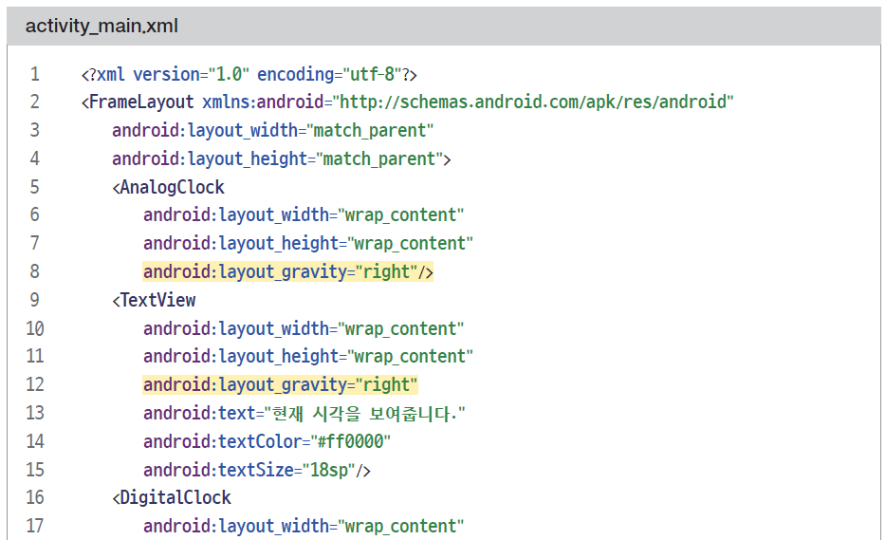
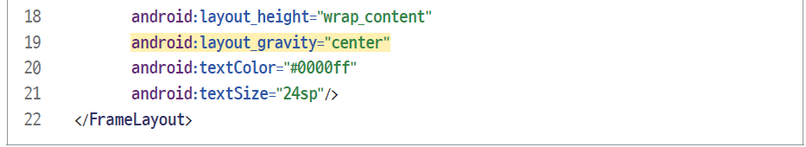
02 레이아웃 ▶ 프레임 레이아웃

Slide 31
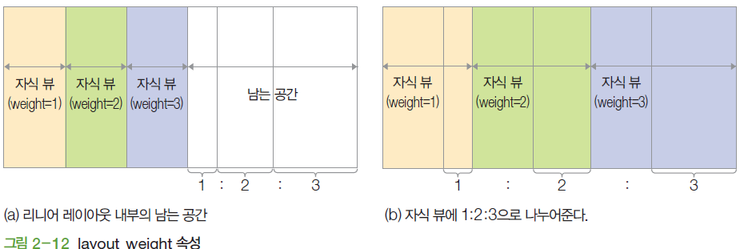
02 레이아웃 ▶ 리니어 레이아웃
리니어 레이아웃(LinearLayout)
자식 뷰를 가로 또는 세로 방향으로 일렬로 배치하는 뷰 그룹
기본값은 가로 방향이며 orientation 속성값을 “vertical”로 하면 세로 방향이 됨
리니어 레이아웃에 자식 뷰를 차례로 배치하다 남는 공간이 생기면, layout_weight 속성을 자식 뷰에 적용하여 일정 비율로 나누어줄 수 있음
남는 공간이 없으면 layout_weight 속성이 제대로 동작하지 않으므로 주의

Slide 32
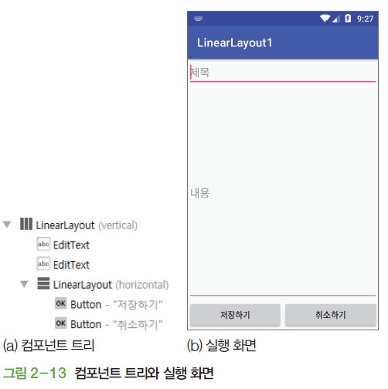
02 레이아웃 ▶ 리니어 레이아웃
리니어 레이아웃의 기본 사용법

Slide 33
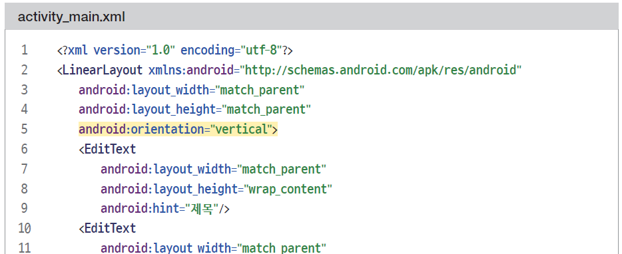
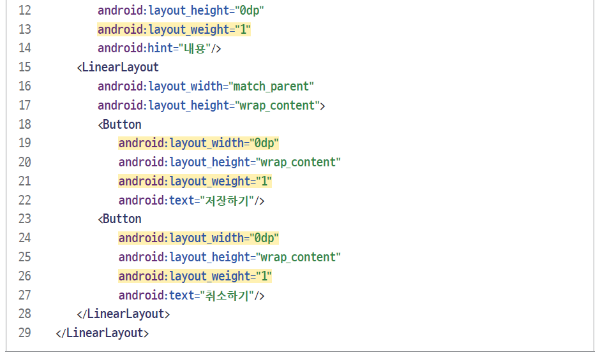
02 레이아웃 ▶ 리니어 레이아웃

Slide 34
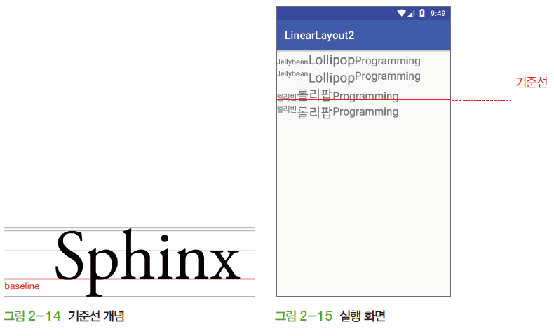
02 레이아웃 ▶ 리니어 레이아웃
baselineAligned의 기능
텍스트를 가로 방향으로 배치할 때 기준선(baseline)에 맞출지를 결정하는 값
기본값은 “true”
속성값을 “false”로 변경하면 기준선이 맞지 않아 부자연스러움
한글은 기준선 개념은 없지만 baselineAligned 속성의 영향을 받음

Slide 35
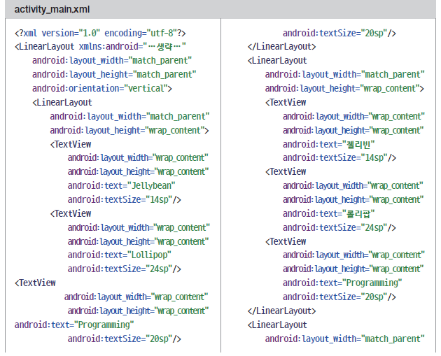
02 레이아웃 ▶ 리니어 레이아웃

Slide 36
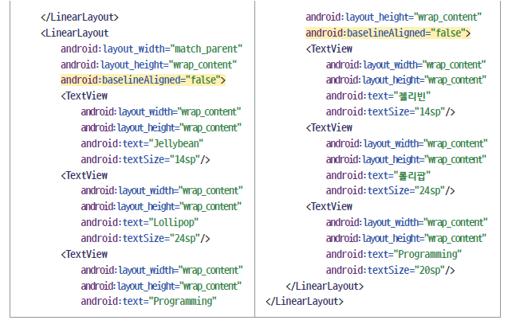
02 레이아웃 ▶ 리니어 레이아웃

Slide 37
02 레이아웃 ▶ 렐러티브 레이아웃
렐러티브 레이아웃(RelativeLayout)
자식 뷰를 부모(parent) 뷰나 형제(sibling) 뷰를 기준으로 상대적인 위치를 주어 배치하는 뷰 그룹
자식 뷰의 기본 위치: 부모 뷰의 좌측 상단이지만 다양한 layout_~ 속성이 마련되어 있어 자유롭게 위치 지정

Slide 38
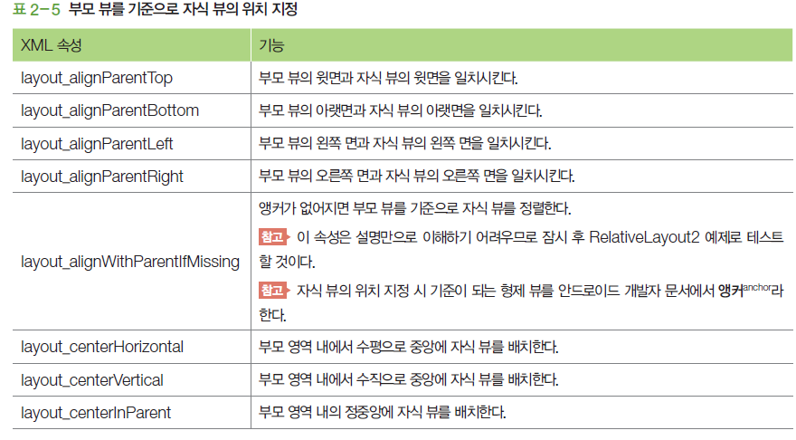
02 레이아웃 ▶ 렐러티브 레이아웃
부모 뷰를 기준으로 위치 지정
자식 뷰의 속성 이름으로 layout_alignParent~ 또는 layout_center~ 형태를 사용하며 속성값으로 “true” 또는 “false”를 지정한다.

Slide 39
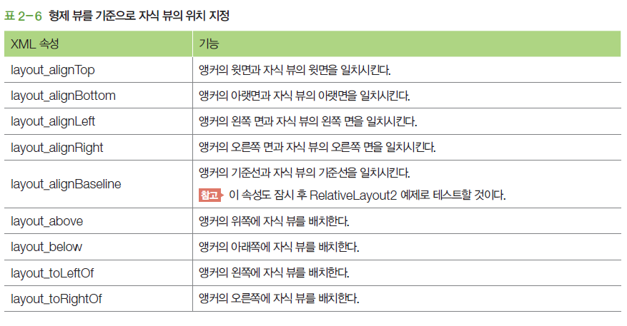
02 레이아웃 ▶ 렐러티브 레이아웃
부모 뷰를 기준으로 위치 지정
자식 뷰의 속성 이름으로 layout_align~ 또는 layout_{above|below} 또는 layout_to{Left|Right}Of 형태를 사용
속성값으로 “@+id/식별자” 또는 “@id/식별자”를 지정

Slide 40
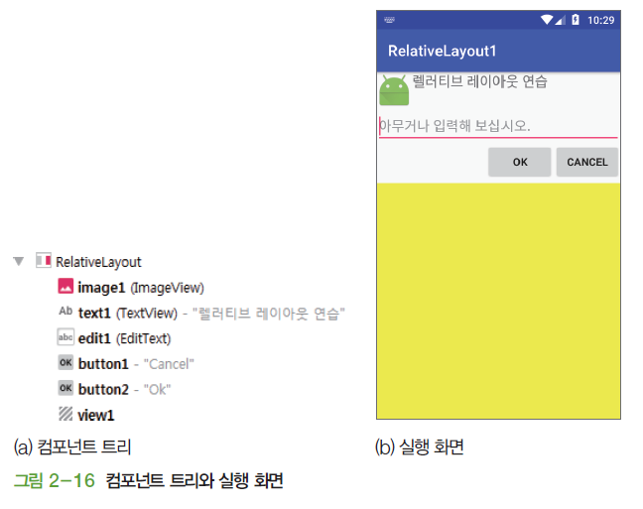
02 레이아웃 ▶ 렐러티브 레이아웃
렐러티브 레이아웃의 기본 사용법

Slide 41
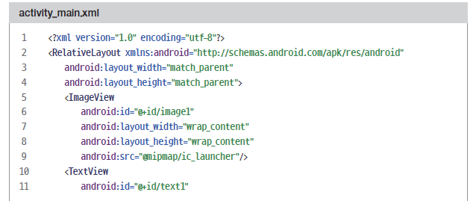
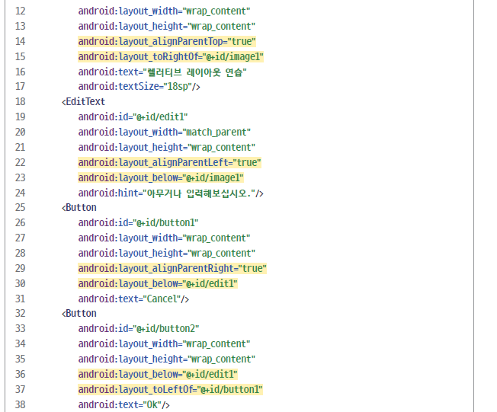
02 레이아웃 ▶ 렐러티브 레이아웃

Slide 42
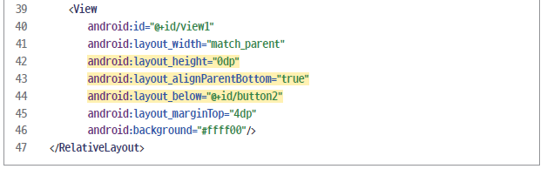
02 레이아웃 ▶ 렐러티브 레이아웃

Slide 43
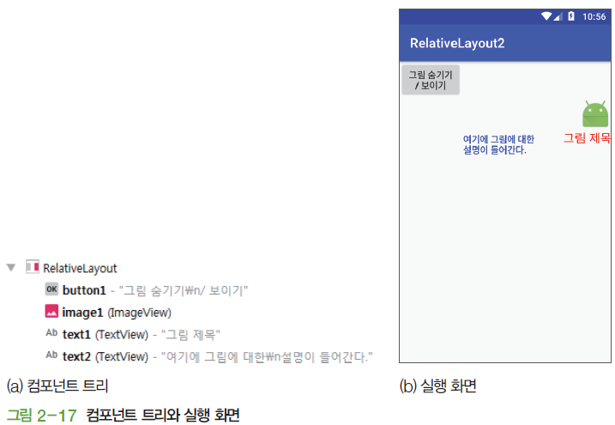
02 레이아웃 ▶ 렐러티브 레이아웃
alignBaseline과 alignWithParentIfMissing 속성 사용

Slide 44
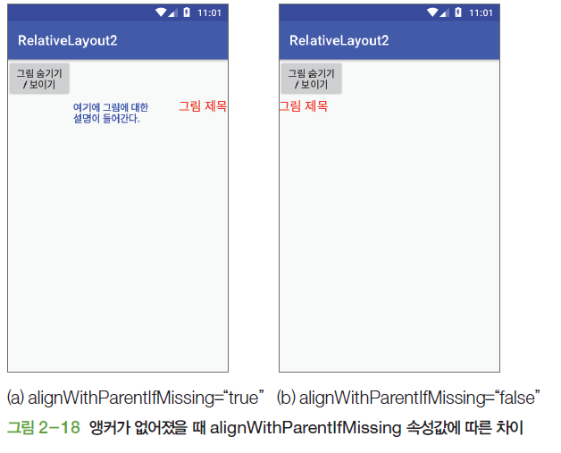
02 레이아웃 ▶ 렐러티브 레이아웃
버튼을 클릭하면 앵커 역할을 하는 이미지뷰가 화면에서 없어짐

Slide 45
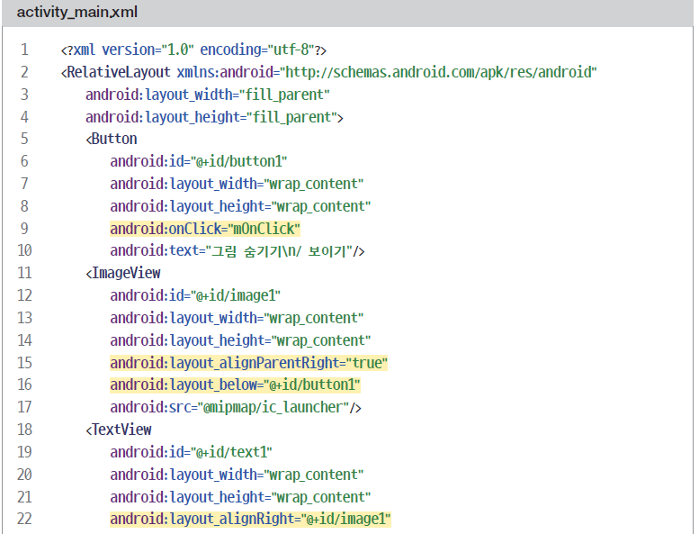
02 레이아웃 ▶ 렐러티브 레이아웃

Slide 46
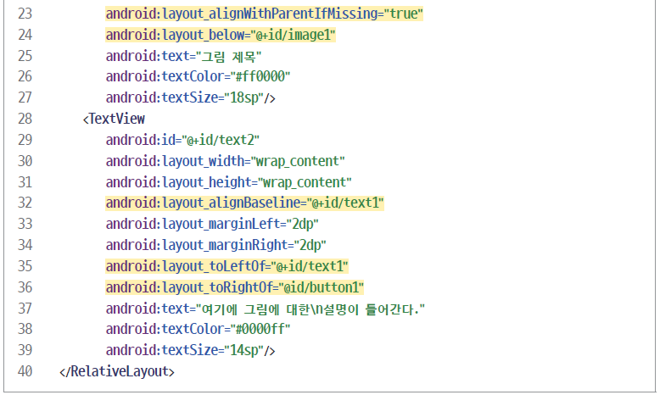
02 레이아웃 ▶ 렐러티브 레이아웃

Slide 47
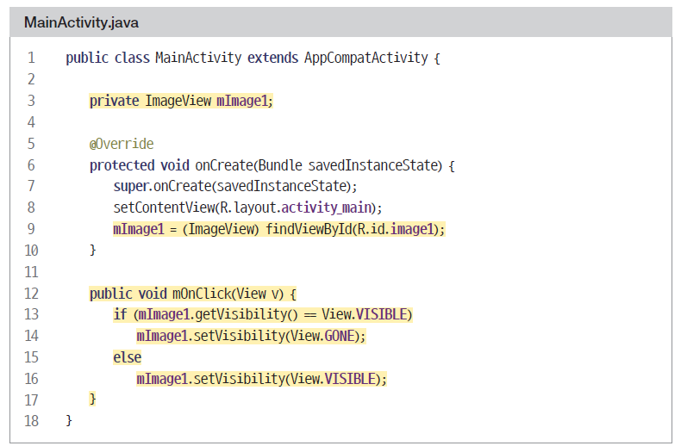
02 레이아웃 ▶ 렐러티브 레이아웃

Slide 48
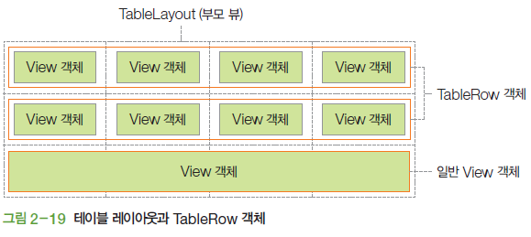
02 레이아웃 ▶ 테이블 레이아웃
테이블 레이아웃(TableLayout)
테이블table (표)의 각 셀에 자식 뷰를 차례로 배치하는 뷰 그룹
한 개 이상의 행(row)으로 구성
주로 TableRow 객체가 사용되며 가끔은 일반 View 객체가 사용
TableRow 객체에는 각 셀에 자식 뷰가 한 개씩 들어갈 수 있으며 전체 열column의 개수는 셀 개수가 가장 많은 TableRow 객체로 결정
TableRow 객체 대신 일반 View 객체가 사용되면 해당 View 객체가 한 행 전체를 무조건 차지
각각의 자식 뷰는 폭을 지정할 수 없고(폭은 항상 MATCH_PARENT) 높이만 지정할 수 있다.

Slide 49


02 레이아웃 ▶ 테이블 레이아웃
네 개의 행을 가진 테이블 레이아웃

Slide 50

02 레이아웃 ▶ 테이블 레이아웃

Slide 51

02 레이아웃 ▶ 테이블 레이아웃

Slide 52

02 레이아웃 ▶ 테이블 레이아웃

Slide 53

02 레이아웃 ▶ 테이블 레이아웃

Slide 54

02 레이아웃 ▶ 그리드 레이아웃
그리드 레이아웃(GridLayout)
격자(grid) 내부의 셀에 자식 뷰를 배치하는 뷰 그룹
테이블 레이아웃과 비슷하지만, 각각의 자식 뷰가 자신의 위치와 차지하는 셀의 개수를 독립적으로 지정 가능
테이블 레이아웃과 달리 안드로이드 4.0부터 지원된다는 제약

Slide 55


02 레이아웃 ▶ 그리드 레이아웃
그리드 레이아웃을 활용하여 비밀 번호 변경 화면 구성하기

Slide 56

02 레이아웃 ▶ 그리드 레이아웃

Slide 57

02 레이아웃 ▶ 그리드 레이아웃

